Slide 1


项目四
分析商品数据
数据化运营管理（第2版 微课版）

Slide 2
CONTENTS
通过数据化分析规划商品
任务一
目 录
分析商品流量数据
任务二
分析商品库存数据
任务三
分析商品定价数据
任务四
综合实训
实训

Slide 3
一、商品定位
相关知识
引流型商品
活动型商品
利润型商品
形象型商品
边缘型商品
这类商品负责吸引流量、提高人气，其定价一般较低，利润较少，
需要有一定的市场热度。
这类商品的作用较多，活动型商品应该是利润率最低的一类商品，企业可以通过这类商品让客户了解品牌。
这类商品的销量不一定是最高的，但所获得的利润却是较高的。利
润型商品一般适用于目标客户群体中某一特定的小众人群。
这类商品多为一些高品质、高客单价的极小众商品，其作用主要是塑造品牌形象，突出品牌风格和品位，让客户能够从众多商品中轻松辨别本企业
的商品。
这类商品的作用在于完善企业的整体商品定位布局，使客户能够感受到企业商品的全面性和完整性。

Slide 4
二、商品测试指标
相关知识
点击率：即商品点击数与访客数之比，是影响商品展现量的指标之一，反映客户对商品的兴趣程度。
收藏率：即收藏人数与访客数之比，是无法获得转化率时的替代性指标之一。
UV 价值：即每位访客的成交金额与转化率的乘积，反映单个访客的贡献价值。
转化率：即购买人数与访客数之比，也是影响商品展现量的指标之一，反映客户对商品的接受程度。
加购率：即加入购物车人数与访客数之比，也是无法获得转化率时的替代性指标
之一。

Slide 5
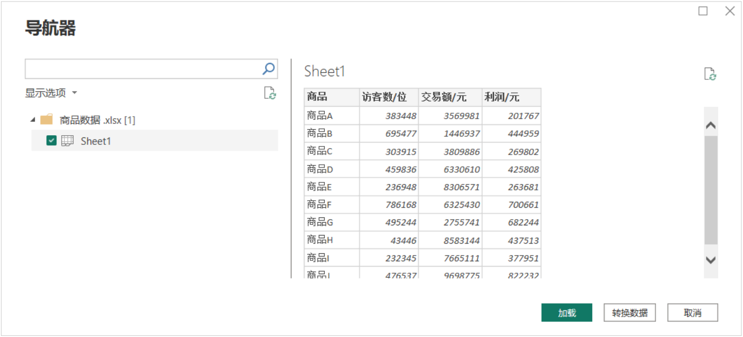
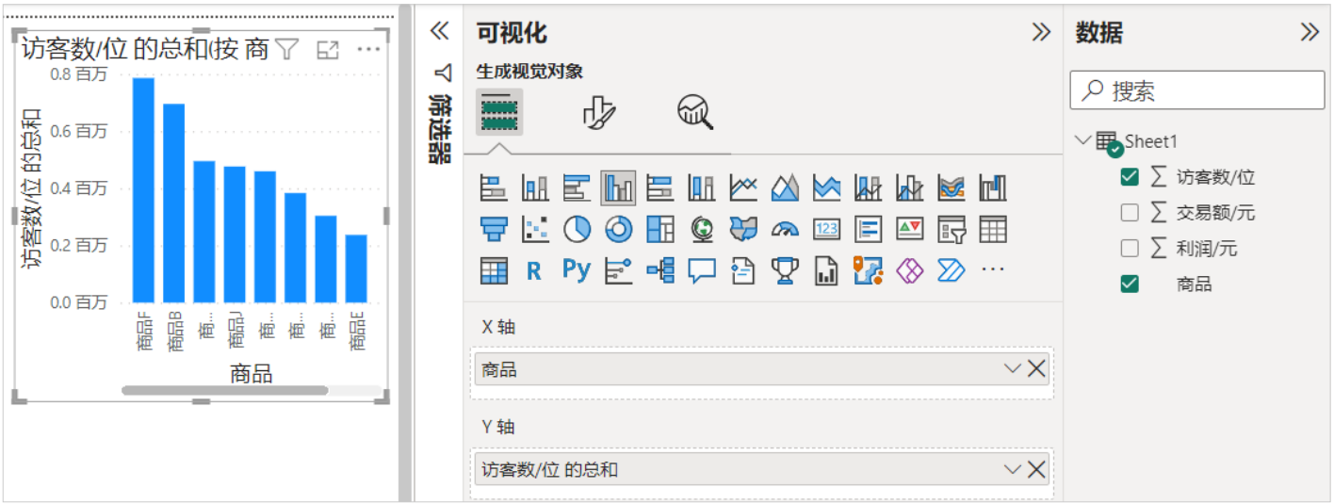
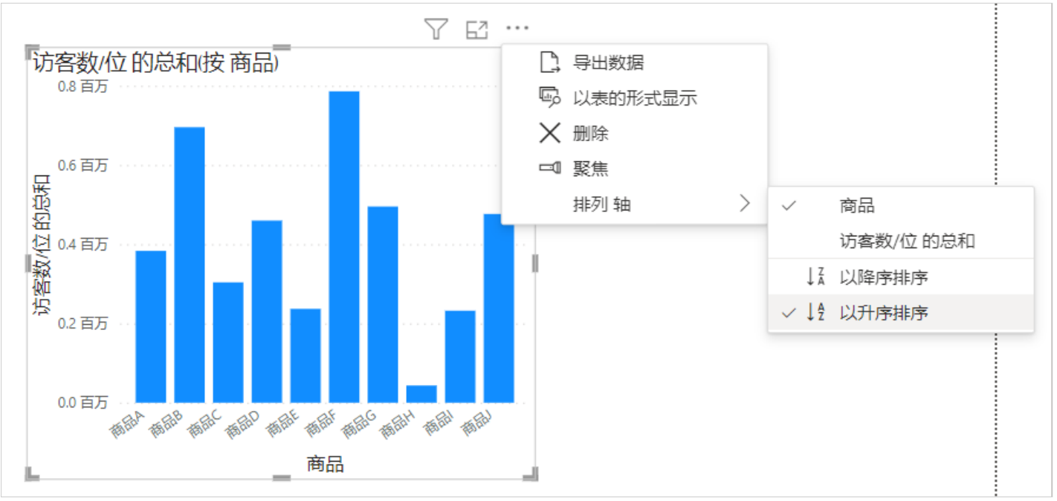
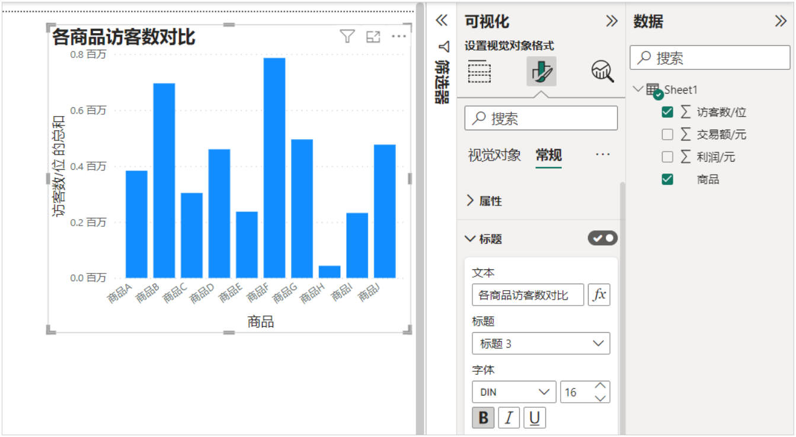
任务实战1：根据商品数据进行规划定位操作
任务实施
（1）加载 Excel 表格数据 （2）创建簇状柱形图
（3）调整数据排列顺序 （4）设置图表标题

Slide 6
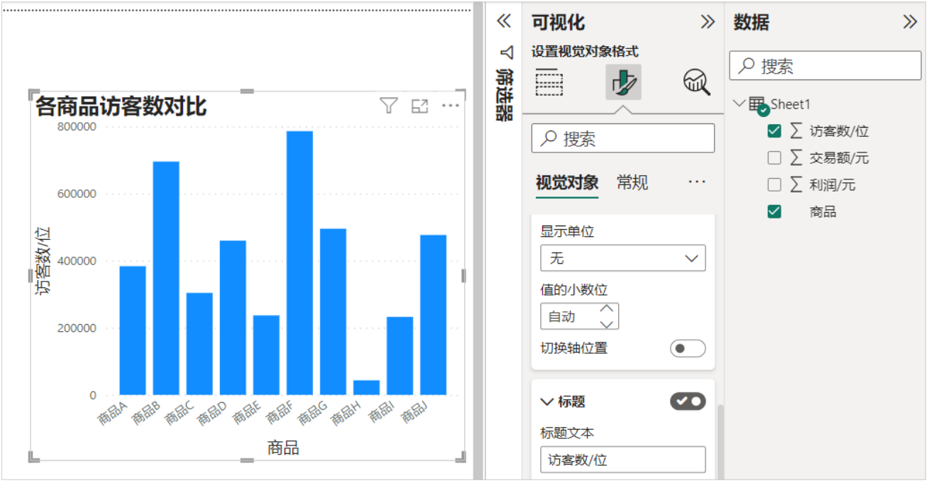
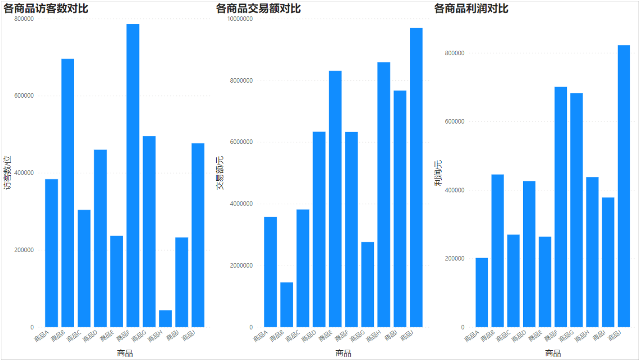
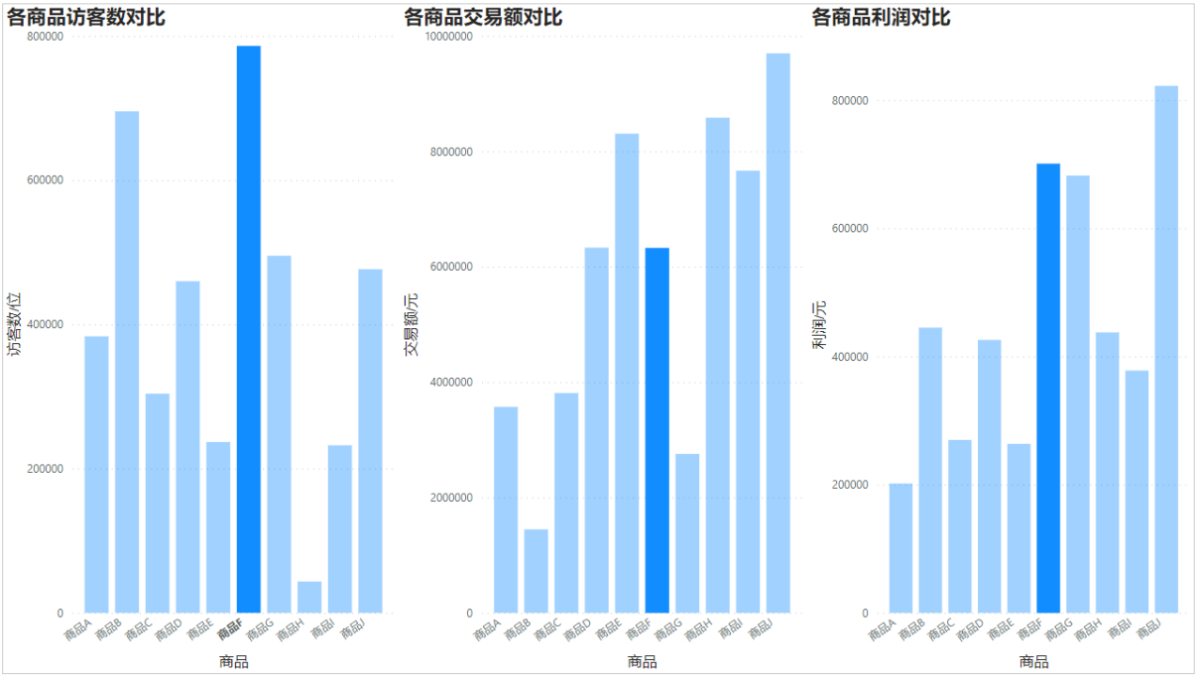
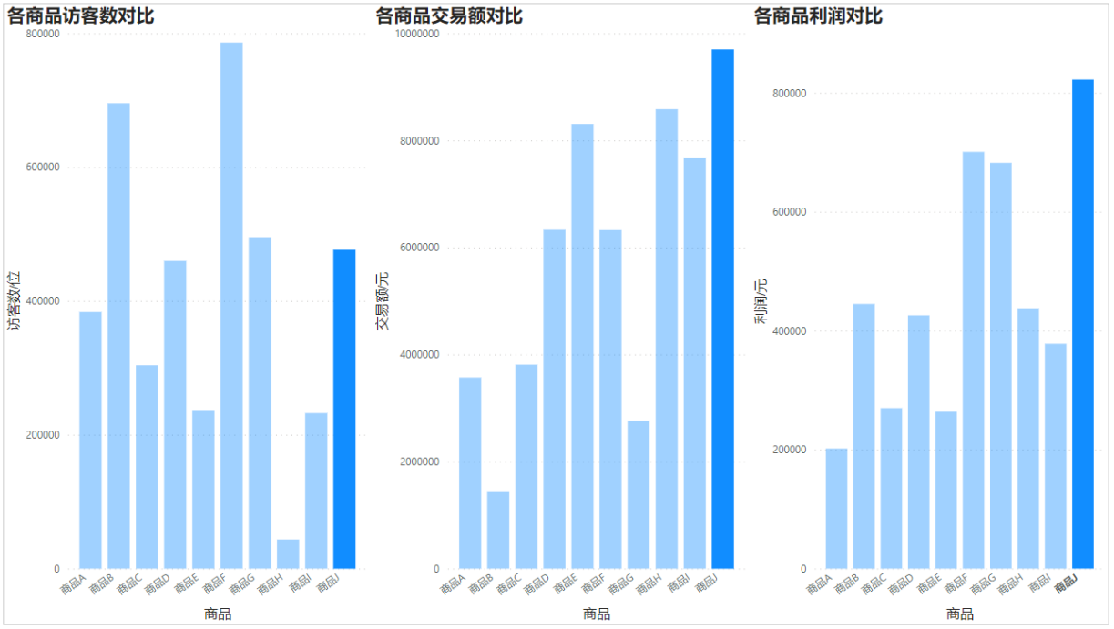
任务实战1：根据商品数据进行规划定位操作
任务实施
（5）设置 Y 轴显示单位和标题 （6）建立其他柱形图
（7）分析高访客数商品 （8）分析高利润商品

Slide 7
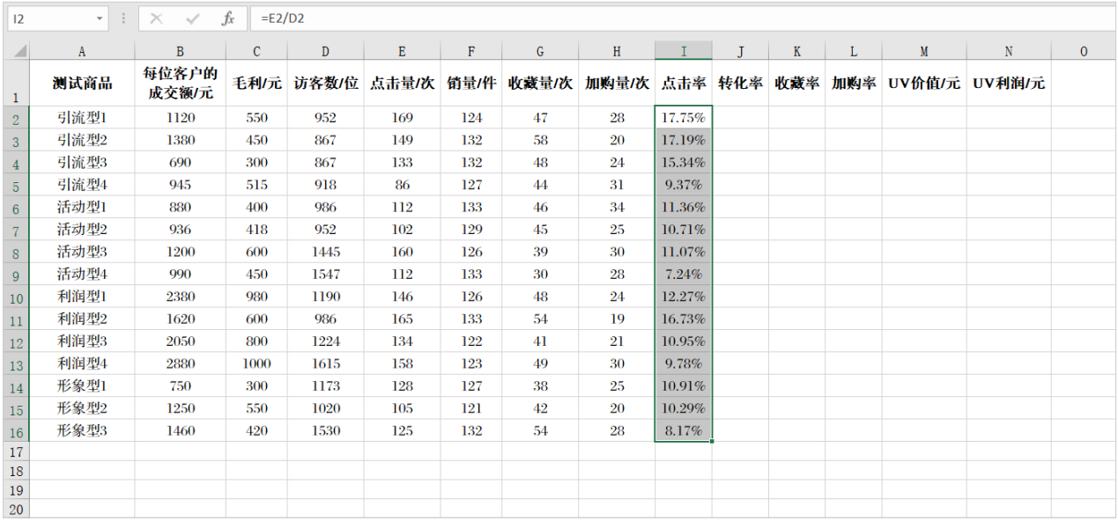
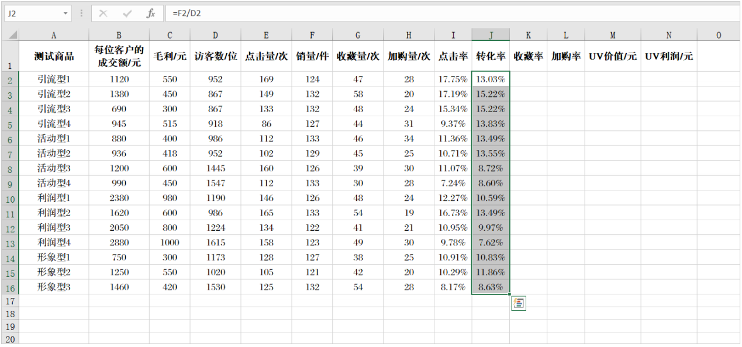
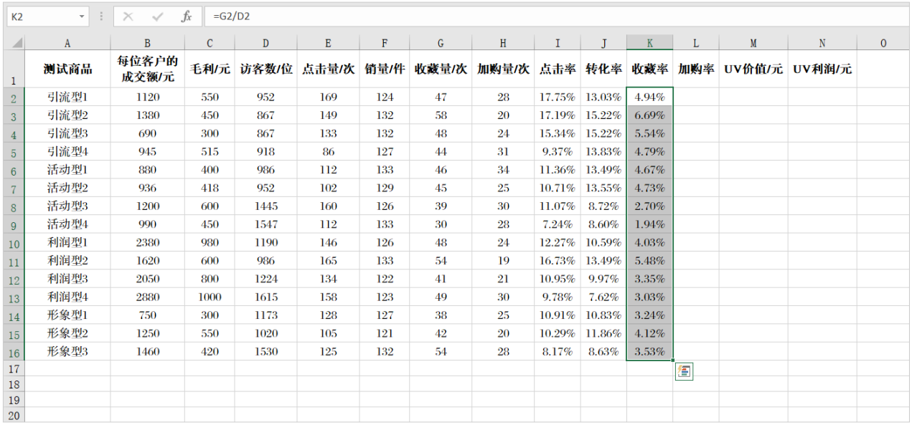
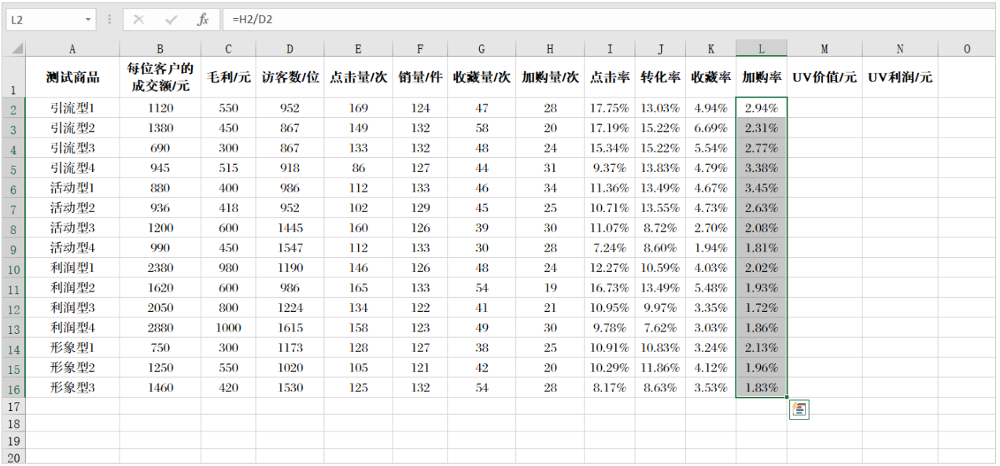
任务实战2：从多个维度分析商品测试效果
任务实施
（1）计算点击率 （2）计算转化率
（3）计算收藏率 （4）计算加购率

Slide 8
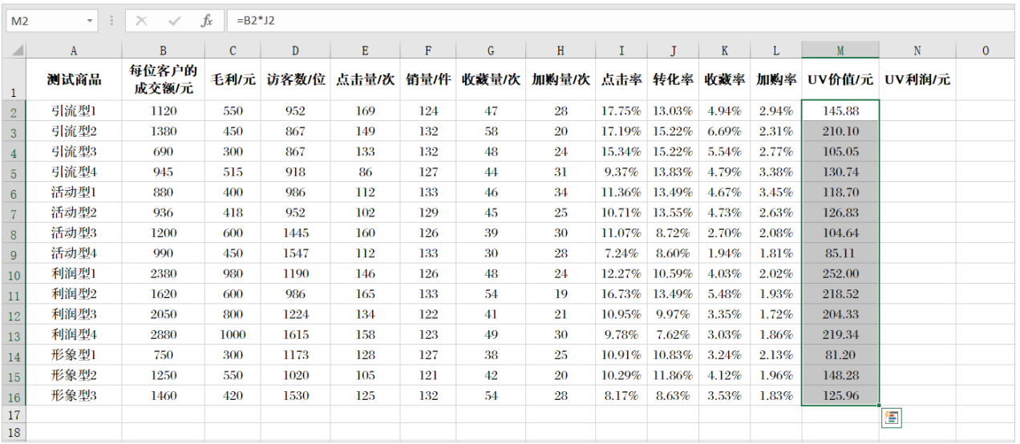
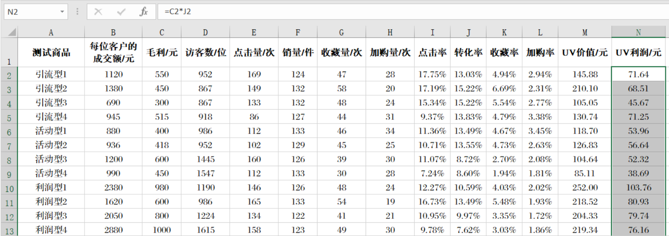
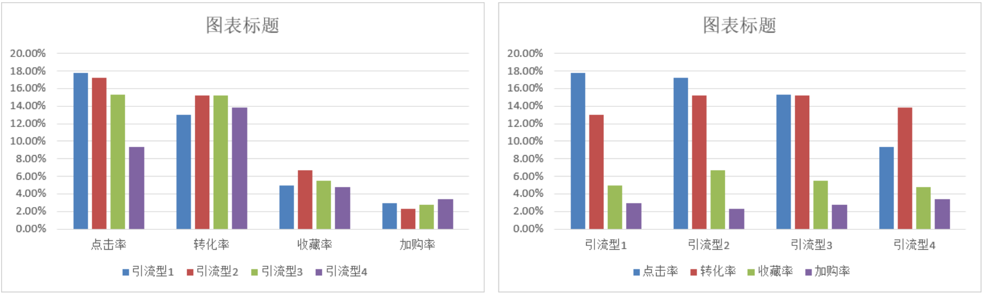
任务实战2：从多个维度分析商品测试效果
任务实施
（5）计算 UV 价值 （6）计算 UV 利润
（7） 切换行列数据的前后对比效果

Slide 9
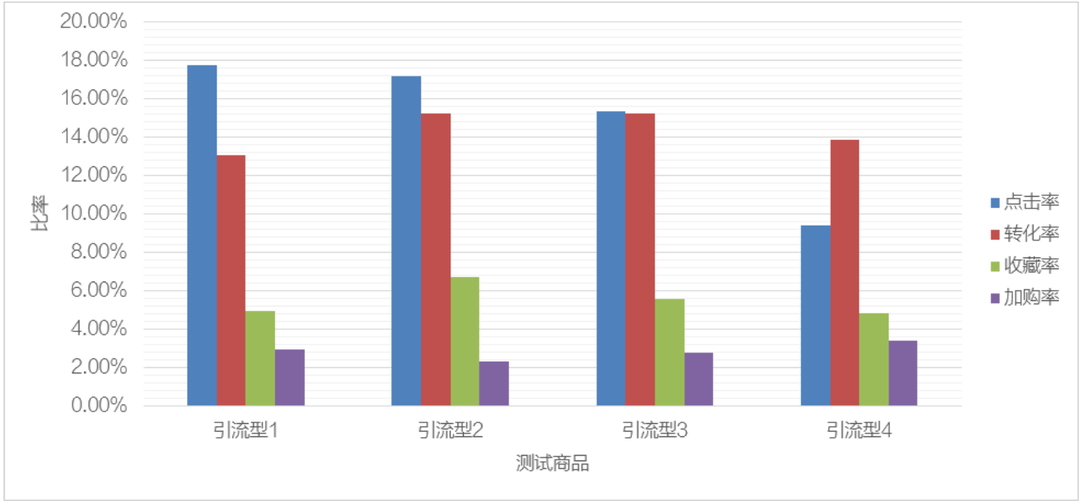
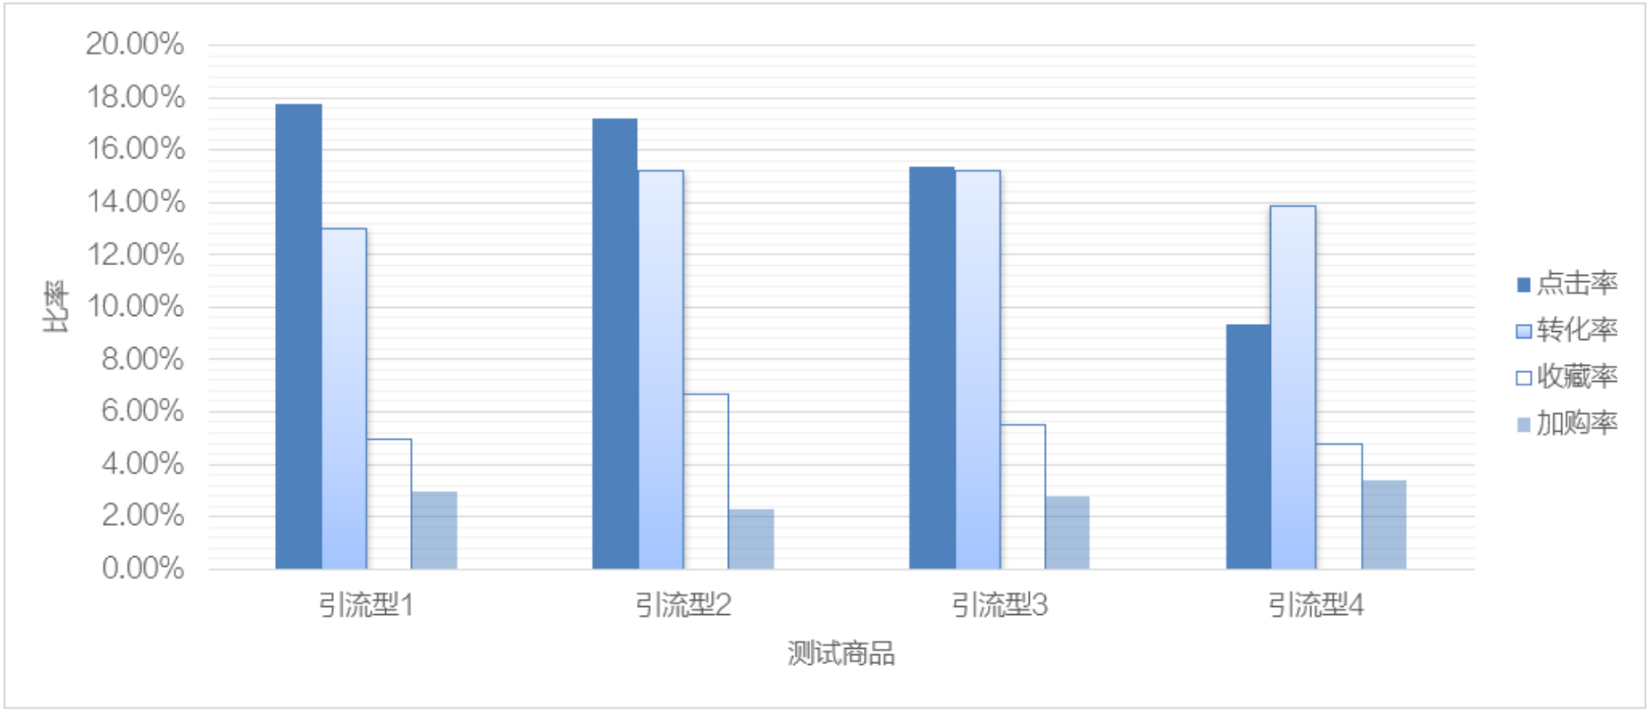
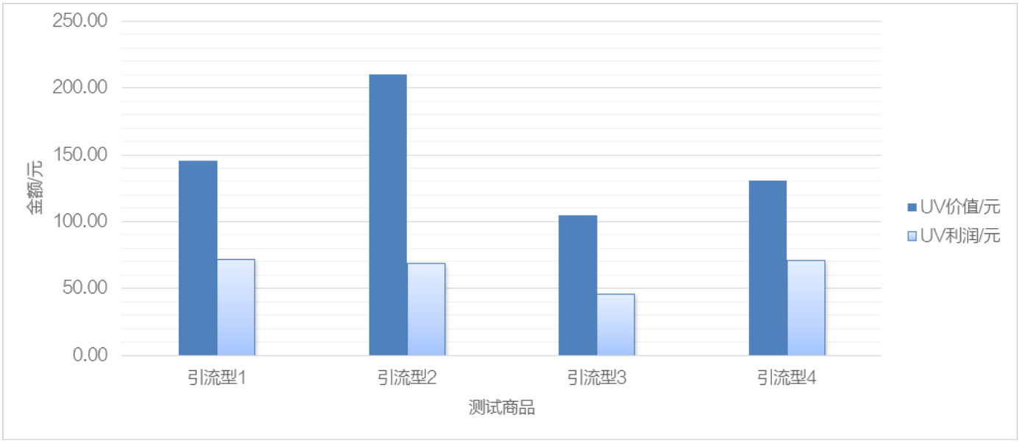
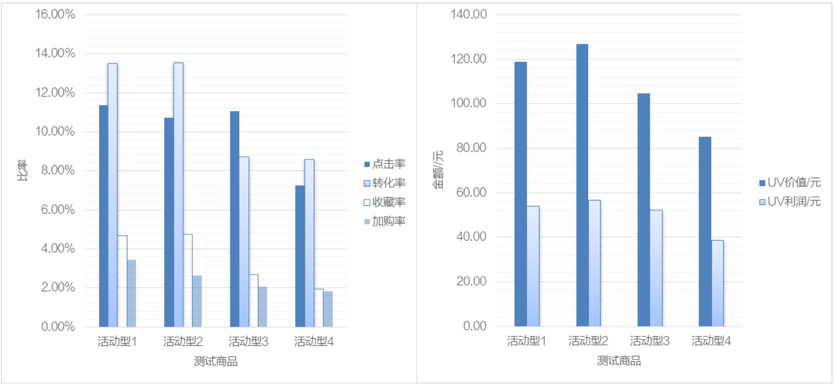
任务实战2：从多个维度分析商品测试效果
任务实施
（8）设置并美化图表 （9）设置数据系列格式
（10）创建引流型商品的 UV 数据柱形图 （11）分析活动型商品的测试表现

Slide 10
CONTENTS
通过数据化分析规划商品
任务一
目 录
分析商品流量数据
任务二
分析商品库存数据
任务三
分析商品定价数据
任务四
综合实训
实训

Slide 11
一、流量来源的分类
相关知识
流量来源是指客户访问和浏览店铺的渠道或途径。当客户访问店铺了解商品、获取信息或购物时，他们可能通过不同渠道或途径来到店铺，这些渠道或途径就构成了店铺的流量来源。也就是说，客户进入店铺的渠道或途径是多样的，这就使得流量来源具有不同的种类。

Slide 12
一、流量来源的分类
相关知识
（一）免费流量
直接访问：指客户在淘宝的搜索栏中搜索商品名称或店铺名称进入店铺访问的行为。
商品收藏：指客户对某款商品进行收藏的行为。商品收藏量越高，说明商品越被客户所喜爱。
购物车：客户将商品添加到购物车后，可以通过购物车快速访问商品和店铺，以及实现下单购买。这种行为表示客户对店铺的商品很感兴趣，并且具有较强的购买欲望，从而形成了较高的转化率。
已买到的商品：指客户在某店铺已经购买的商品。客户可以直接通过“已买到的宝贝”
超链接查看已经购买的所有商品，再次查看的行为往往表示客户对店铺的商品、客服、物流等各方面都感到满意，希望进行二次或多次购买。

Slide 13
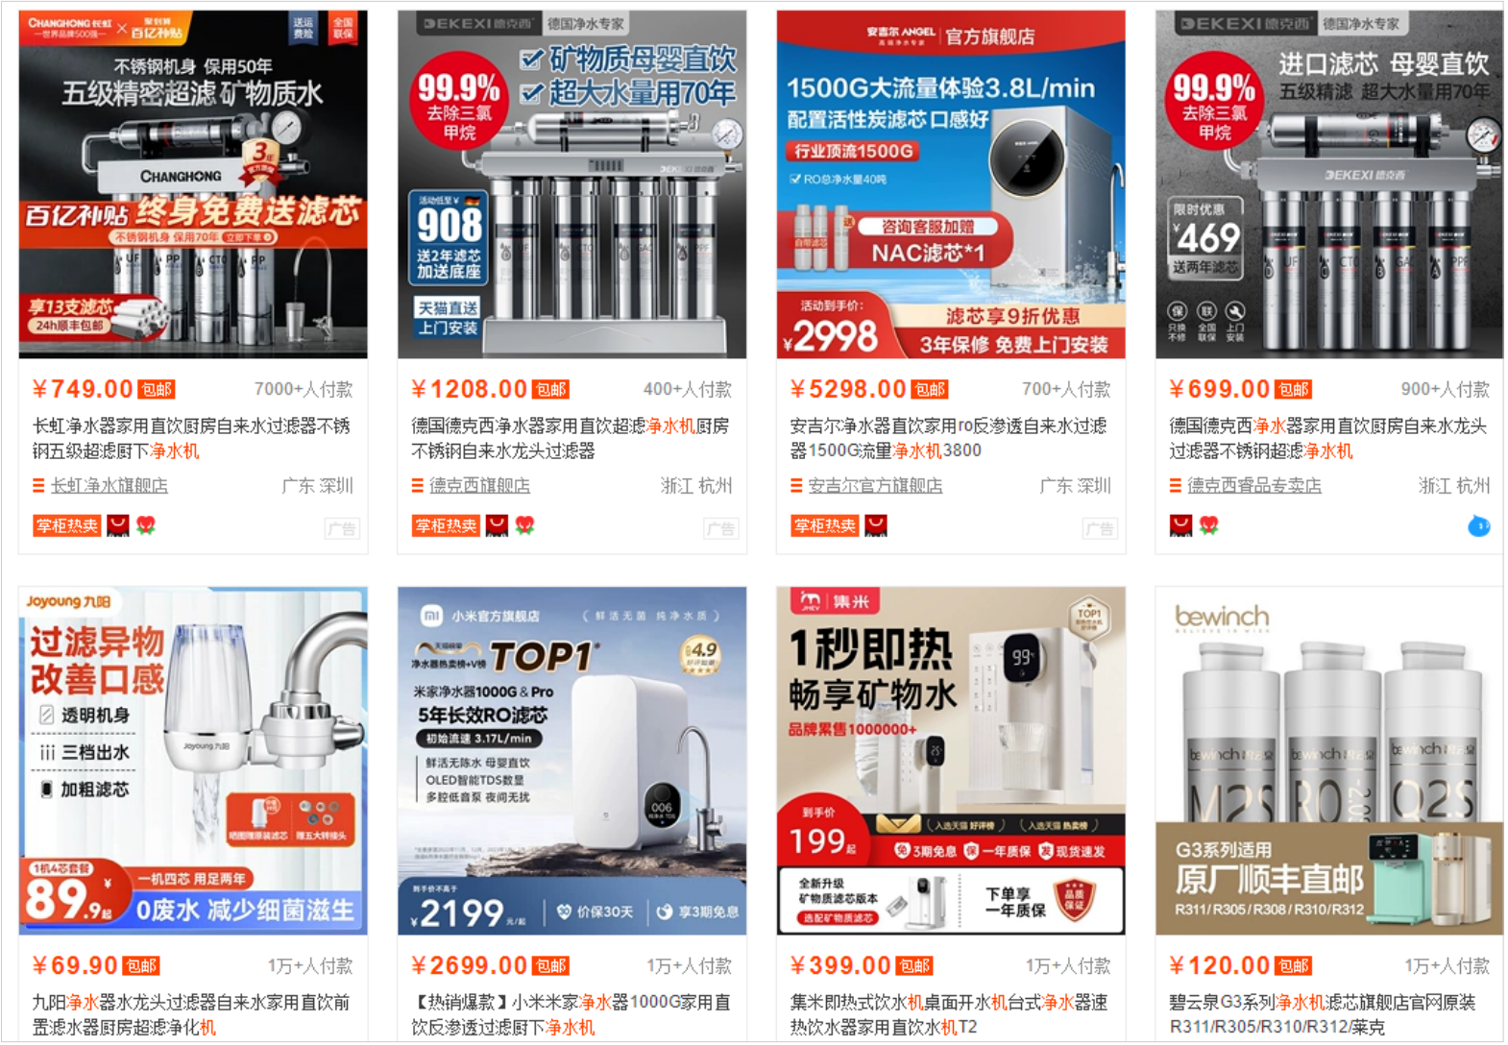
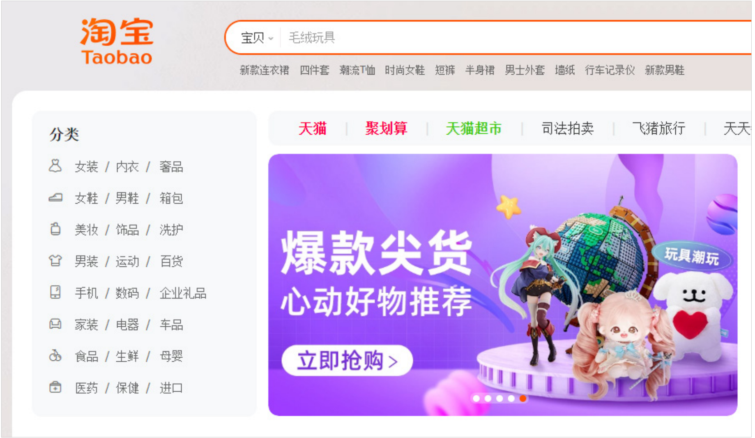
一、流量来源的分类
直通车
引力魔方
相关知识
淘宝联盟
（二）付费流量
淘宝联盟是一个推广平台，商家可以在平台上发布商品的推广任务，平台上的其他组织或个人可以接受任务并进行推广，以获取商家支付的佣金。通过淘宝联盟，商家可以在平台上获得更多的曝光和销售机会，而接受任务的一方
则可以通过合作推广获得一定的佣金收益。
直通车是淘宝推出的一种广告投放商品，它可以在淘宝的搜索结果页面、商品详情页或其他特定位置展示商品或店铺，帮助商家更好地推广和销售商品。
引力魔方则侧重于定向展示和推广，引力魔方会在淘宝的主要广告位中展示商品，并能针对符合自身商品的客户，在一些定向位置专门展示商品给指定客户。

Slide 14
一、流量来源的分类
相关知识
（三）站内流量
站内流量主要是指借助店铺所在电商平台获取的流量，如平台开展的各种促销推广活动。当店铺具备参与活动的资格后，便可申请加入活动，借助平台对活动的推广获取相应的流量，如“6·18”“双十一”“双十二”等，就是获取站内流量的优质活动。

Slide 15
一、流量来源的分类
相关知识
（四）站外流量
站外流量是指通过店铺和电商平台以外的渠道访问店铺的客户流量。商家可以在微博、短视频平台等第三方平台发布店铺或商品的推广链接，扩大推广范围，吸引客户点击相关的链接访问店铺。由于目前许多第三方平台的用户非常活跃，因此充分借助这些平台也能为店铺带来可观的客户流量。

Slide 16
二、页面类型
相关知识
电商平台的店铺是由多个页面组成的，店铺的页面设计应根据目标受众和销售策略进行优化，以提供良好的客户体验并促进购买转化。
商品列表页
商品分类页
常见的
页面类型
商品详情页
首页

Slide 17
三、关键词的作用与分类
相关知识
关键词指的是商品标题中包含的关键内容，这直接影响商品被搜索到的概率，进而影响店铺和商品的流量和转化数据。
核心词：
体现商品类目的词语
修饰词：
体现商品属性的词语
长尾词：
体现商品类目和属性的词语
品牌词：
体现所经营商品的品牌名称的词语

Slide 18
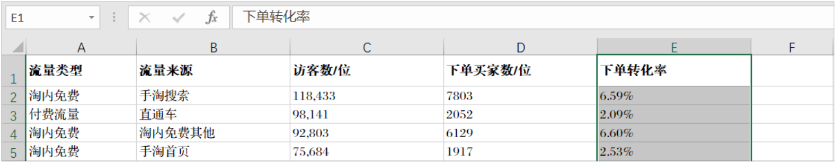
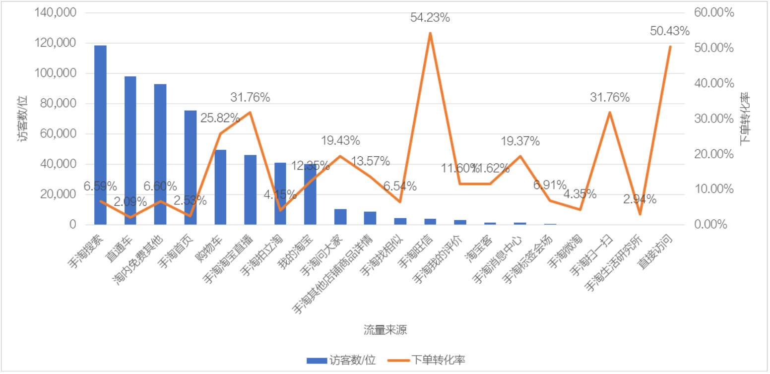
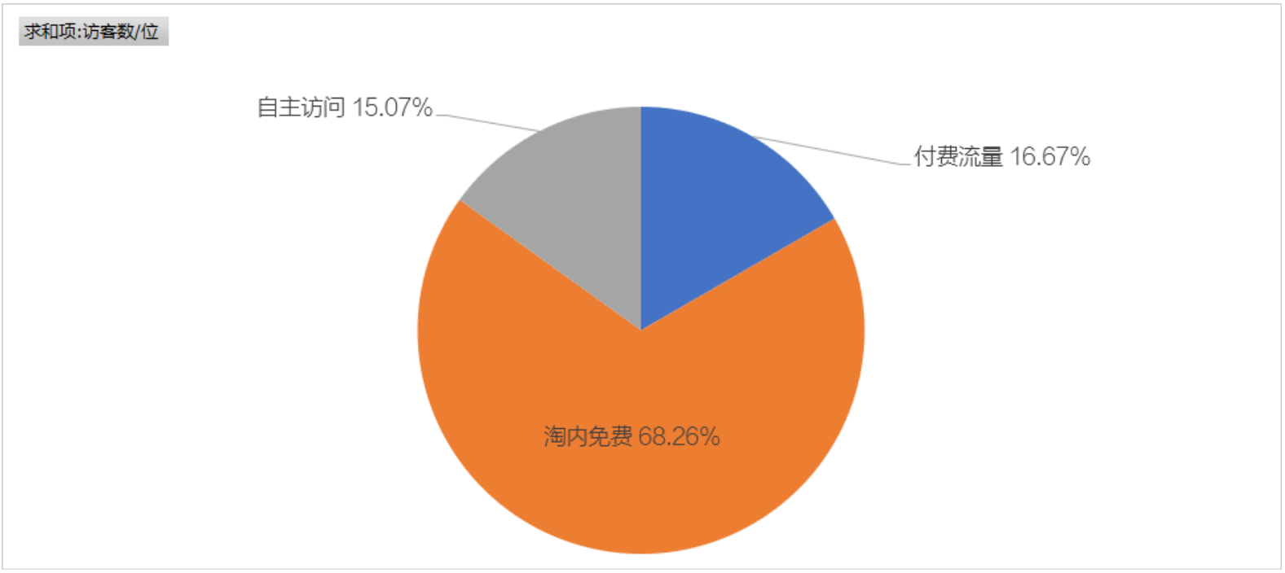
任务实战1：寻找店铺的优质流量渠道
任务实施
（1）计算下单转化率
（3）分析各流量来源的质量
（2）分析不同流量类型的访客数占比

Slide 19
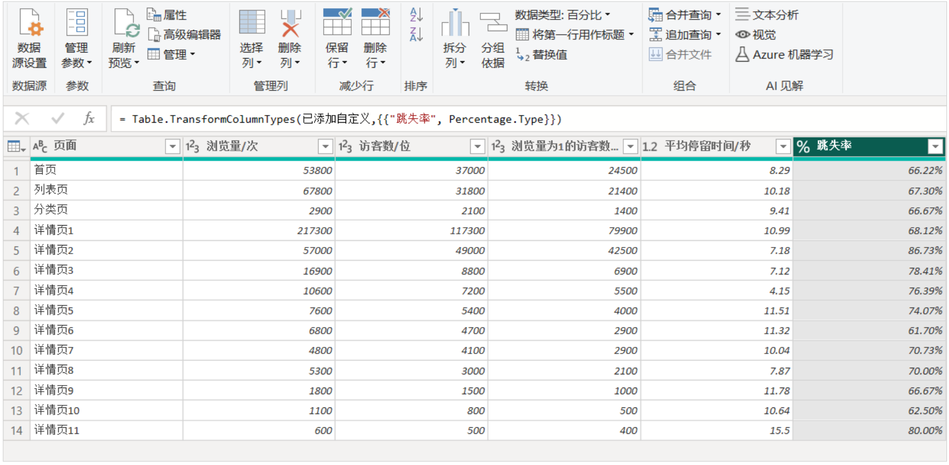
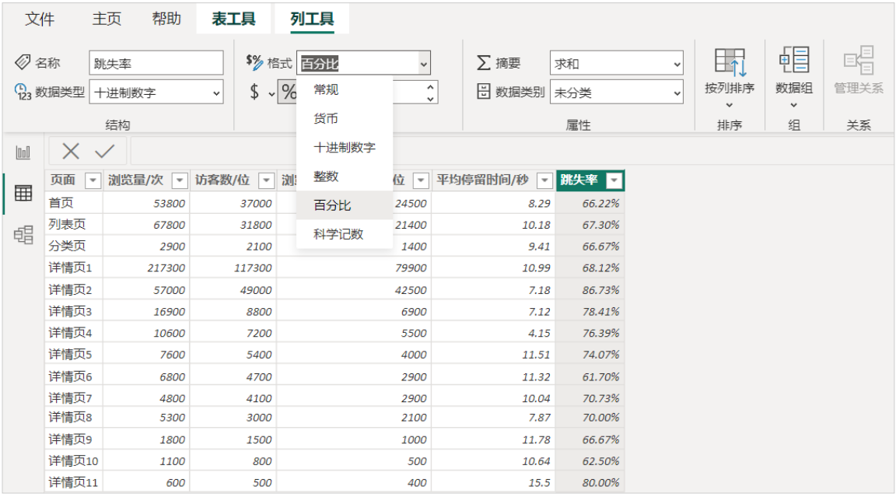
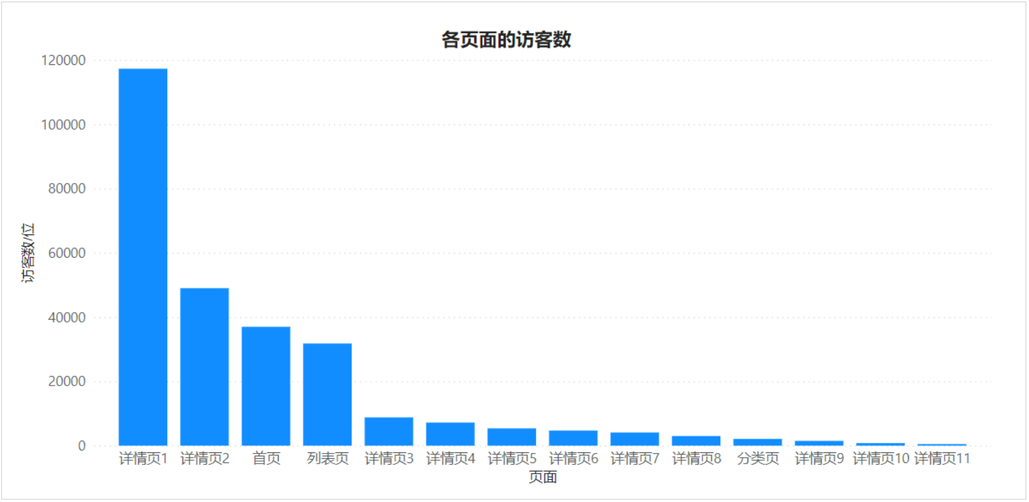
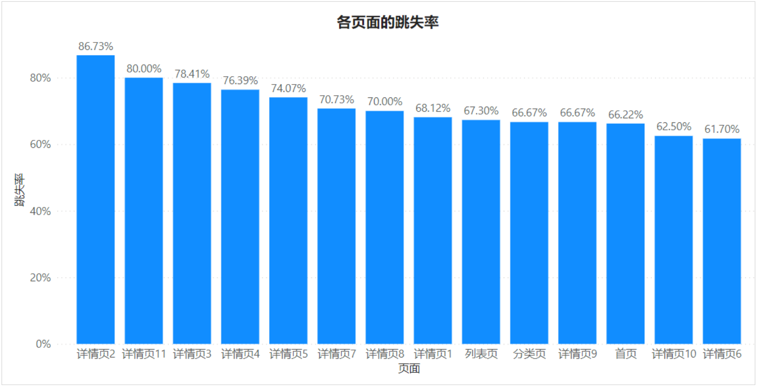
任务实战2：分析店铺页面的流量数据
任务实施
（1）设置数据类型 （2）设置跳失率数据格式
（3）对比各页面的访客数 （4）对比各页面的跳失率

Slide 20
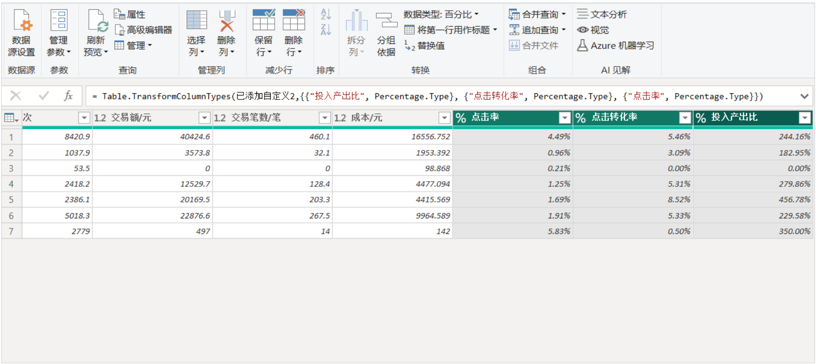
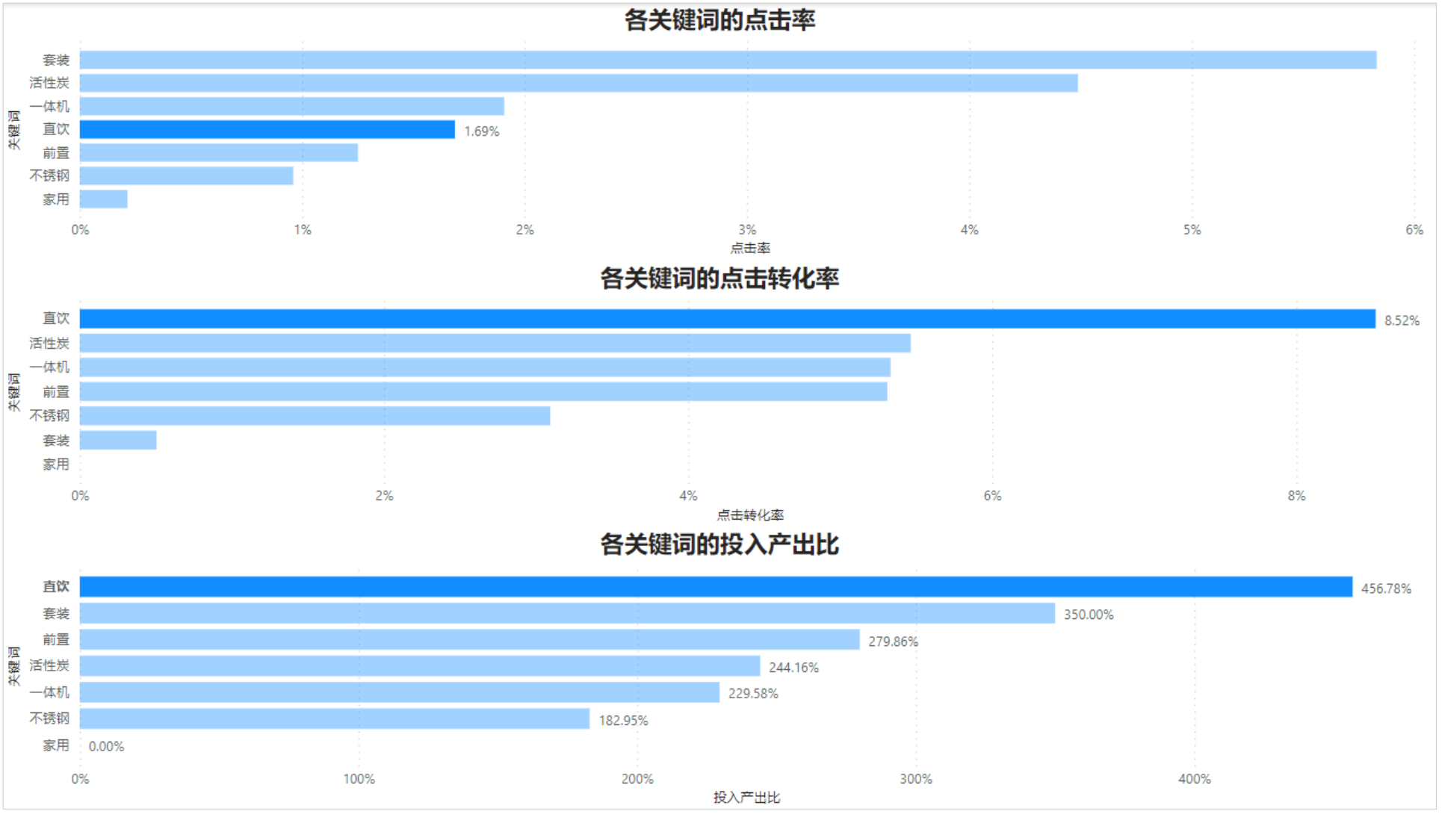
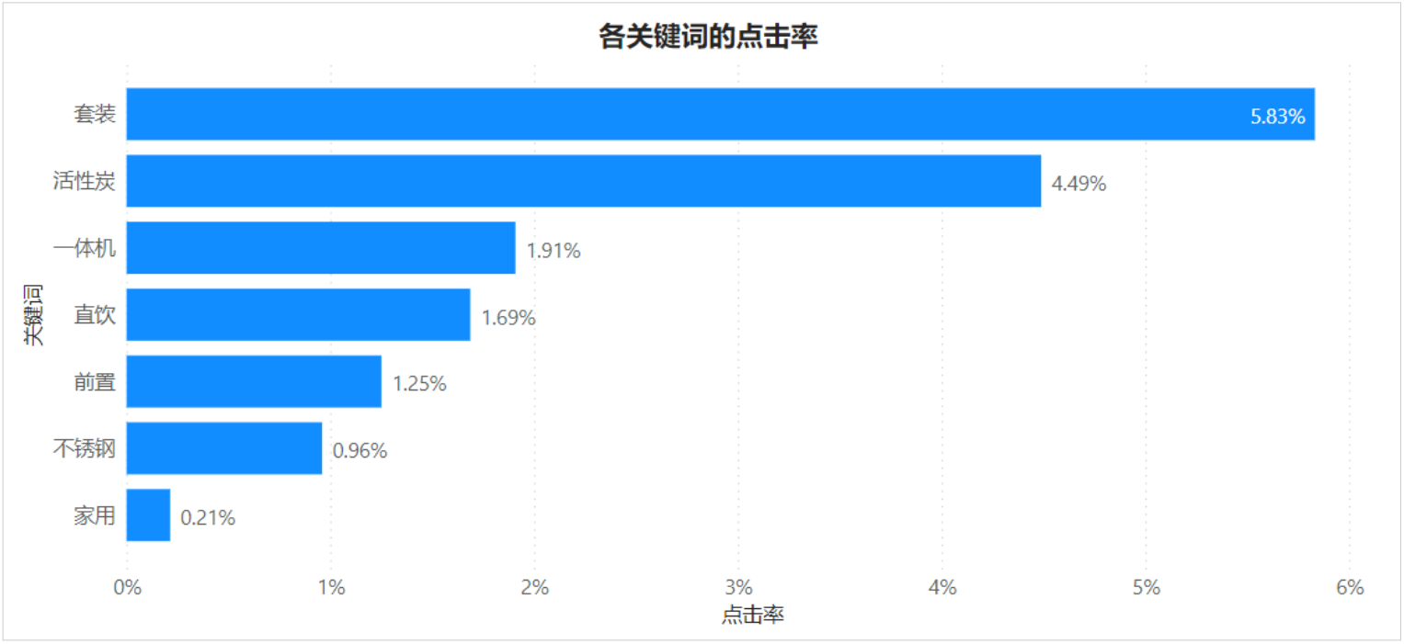
任务实战3：分析关键词的推广效果
任务实施
（1）新建自定义列
（3）分析各关键词的数据表现
（2）创建条形图

Slide 21
CONTENTS
通过数据化分析规划商品
任务一
目 录
分析商品流量数据
任务二
分析商品库存数据
任务三
分析商品定价数据
任务四
综合实训
实训

Slide 22
一、库存体系
相关知识
在电商领域，店铺可以利用“总量—结构—SKU”（Stock Keeping Unit，库存单位）库存体系，从宏观到微观层次逐步分解库存的构成，以掌握库存的结构组成情况。
（1）确定总库存、有效库存和无效库存
（2）确定无效库存的结构。
（3）进一步确定无效库存的结构。
（4）确定有效库存的结构。
（5）进一步确定有效库存的结构。
（6）按 SKU 确定有效库存的结构。

Slide 23
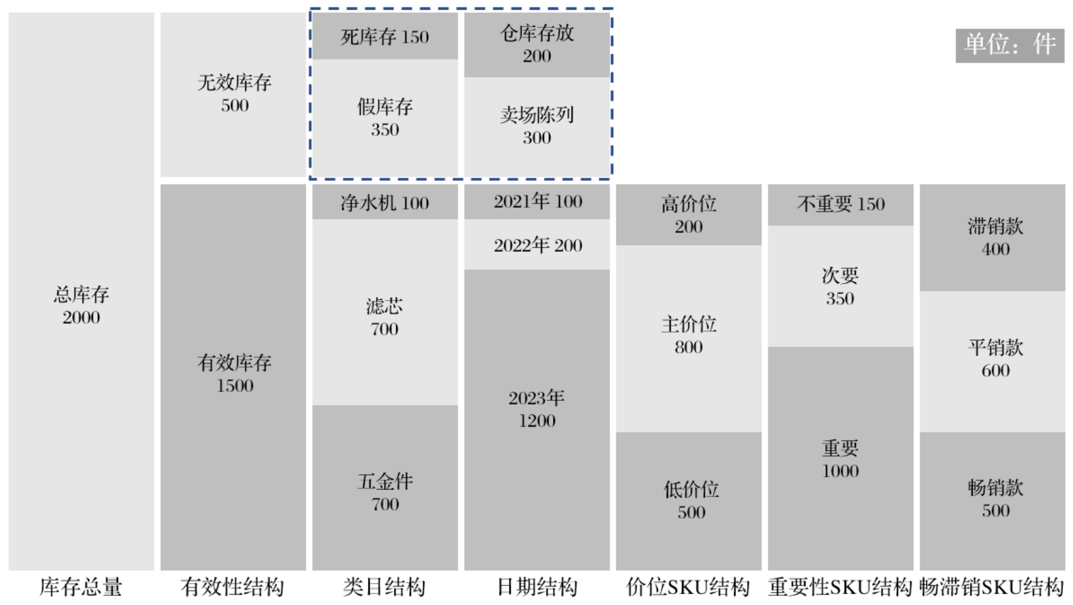
一、库存体系
相关知识
库存体系示意图

Slide 24

二、安全库存数量、库存天数、库存周转率
相关知识
库存体系可以帮助店铺了解库存的基本结构情况，要想进一步判断库存是否能够满足销售需要、各商品的库存数量是否合理等，则可以借助库存天数和库存周转率等指标量化库存，以确认库存数据是否足够、合理或安全。
库存天数
库存天数可以有效衡量库存滚动变化的情况，是衡量库存在可持续销售期的追踪指标，其优势于既考虑了销售变动对库存的影响，又可以将“总量—结构—SKU”体系的安全库存标准统一化管理。库存天数计算公式为：库存天数 = 期末库存数量 ÷（某销售期的销售数量 ÷ 该销售期天数）。

Slide 25

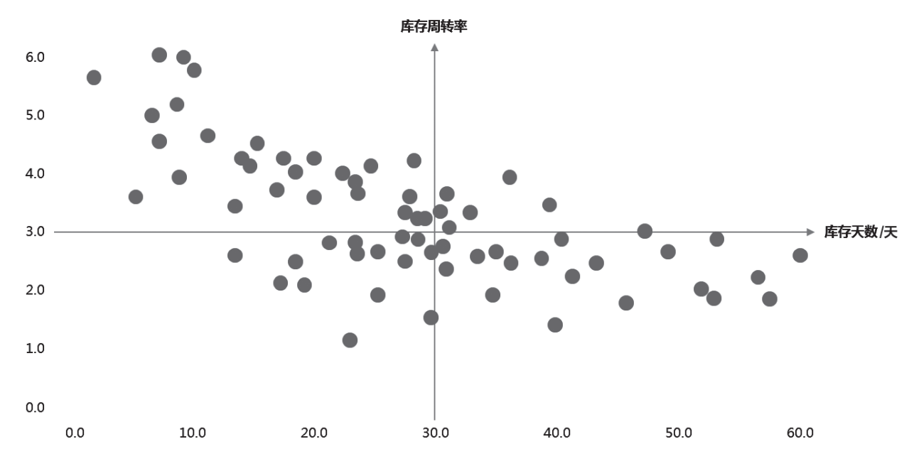
二、安全库存数量、库存天数、库存周转率
相关知识
库存周转率
库存周转率可以从财务的角度监控库存安全。该指标一般以月、季度、半年或年为周期，计算公式为：库存周转率 = 销售数量 ÷[（期初库存数量 + 期末库存数量）÷2]。
库存周转率四象限图

Slide 26
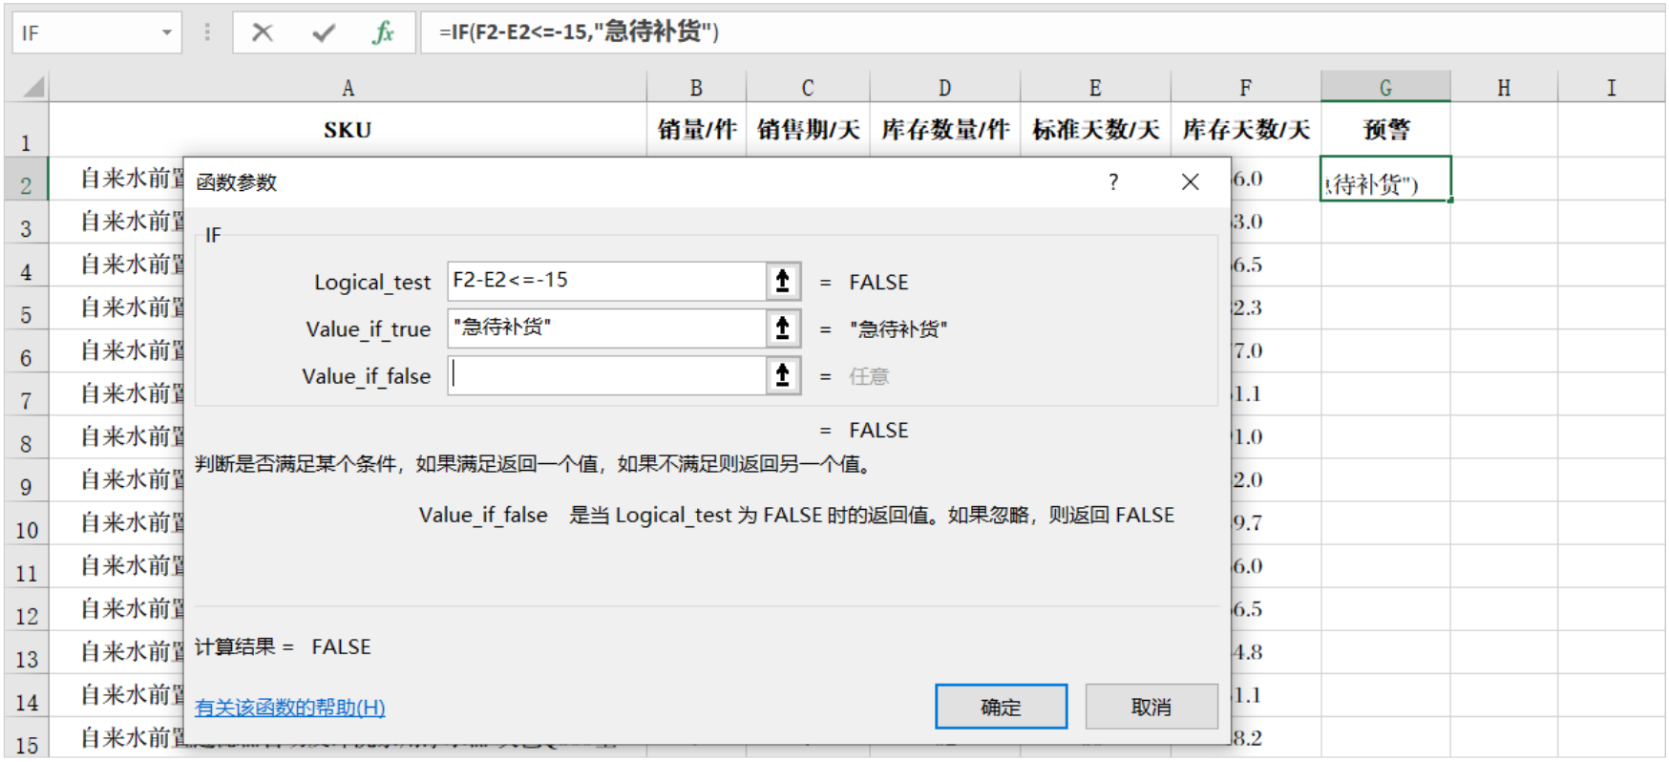
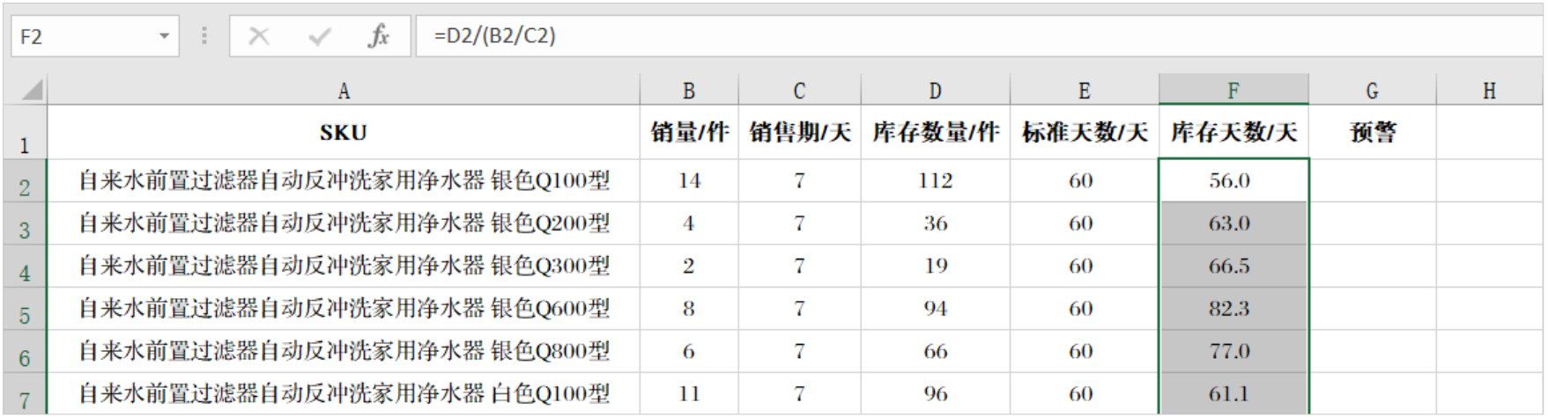
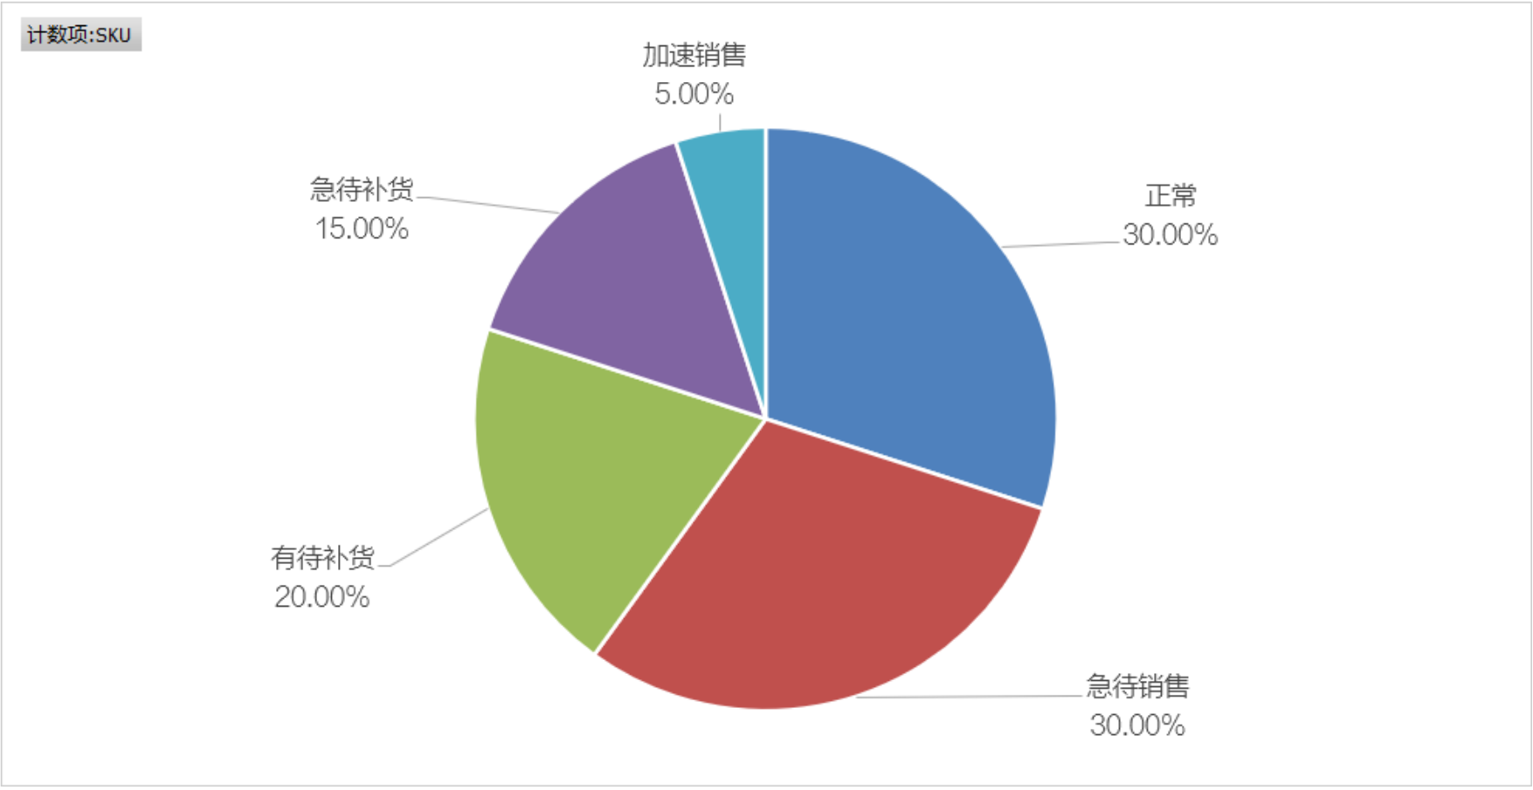
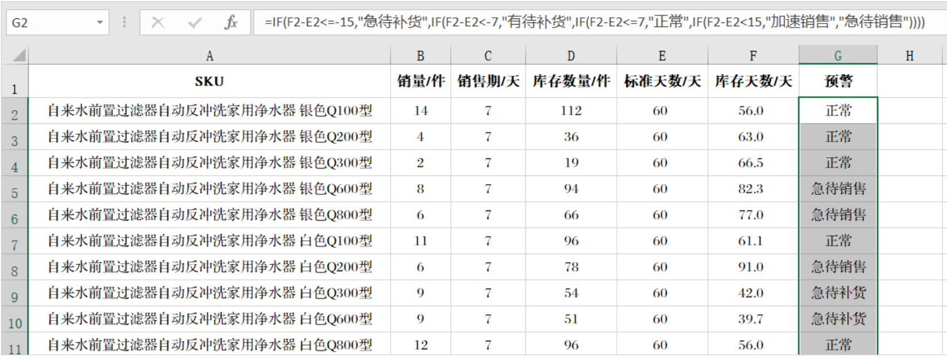
任务实战1：分析商品的库存天数并实现预警
任务实施
（1）计算库存天数 （2）设置条件
（3）设置嵌套函数 （4）创建数据透视图

Slide 27
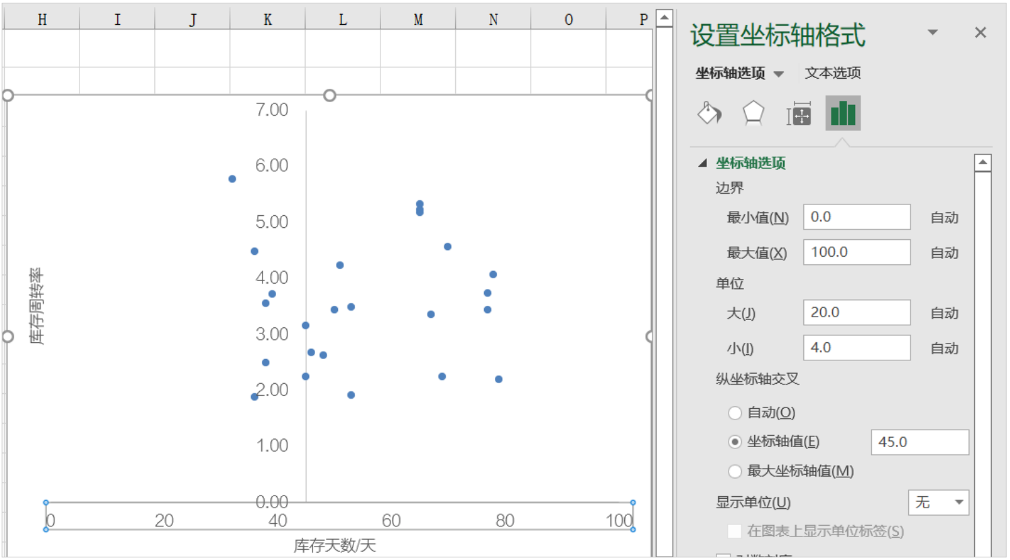
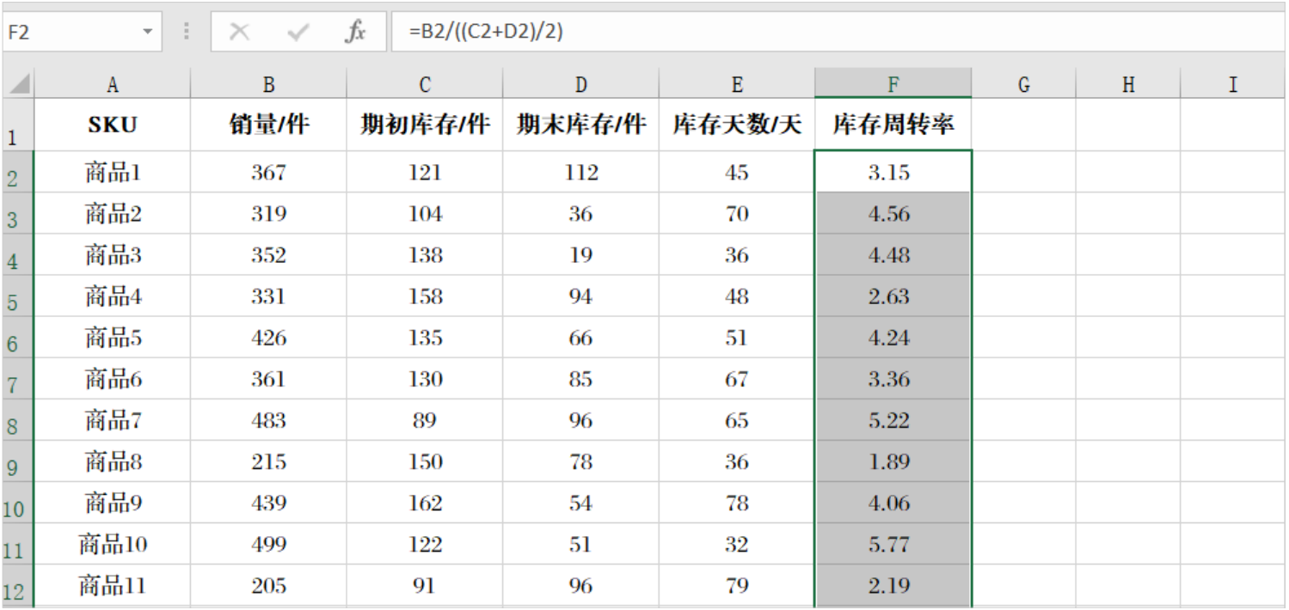
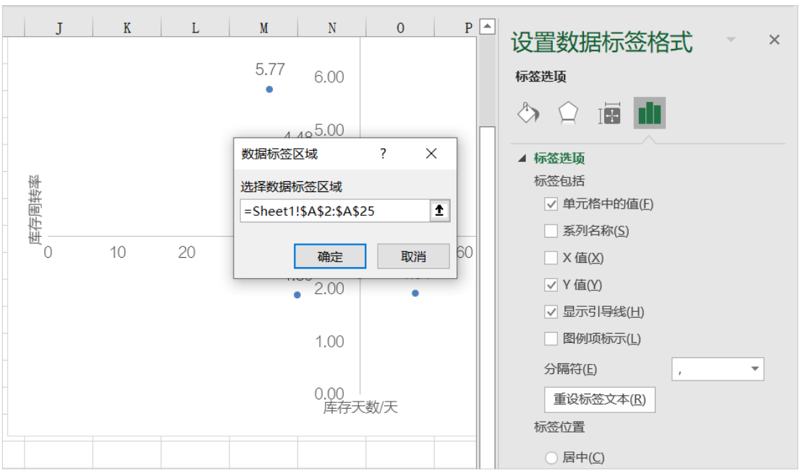
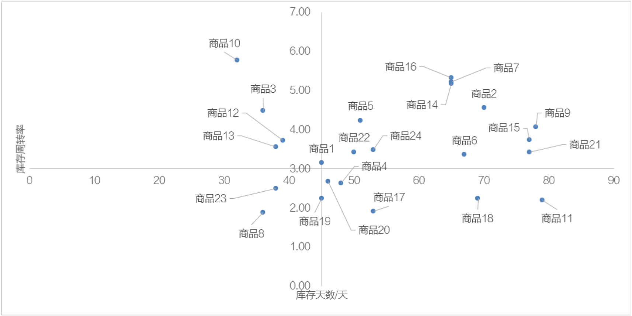
任务实战2：利用库存周转率分析商品库存表现
任务实施
（1）计算库存周转率 （2）设置纵坐标轴的交叉位置
（3）设置数据标签 （4）调整数据标签位置

Slide 28
CONTENTS
通过数据化分析规划商品
任务一
目 录
分析商品流量数据
任务二
分析商品库存数据
任务三
分析商品定价数据
任务四
综合实训
实训

Slide 29
一、商品定价的主要策略
相关知识
（一）成本毛利策略
成本毛利策略是比较容易操作的定价策略，其定价公式为：
目标定价 = 成本 ×（1+ 目标毛利润率）。
实际情况下，企业需要准确掌握与净利润相关的各项成本和费用情况，如销货成本、销售费用、折旧、管理费用、利息费用、税金等，并按照一定的规则分摊给各商品，然后确定目标净利润率，这样才能得到更加精确的目标定价。

Slide 30
一、商品定价的主要策略
相关知识
（二）竞品参考策略
竞品参考策略主要是参考竞争商品的价格来为本商品定价，这种策略需要建立在成本毛利策略的基础上来运用，否则一味地考虑竞争压低价格，企业可能会遭受损失。在这种前提下，当商品提供的价值与竞争商品完全相同时，企业就可以考虑使用竞品参考策略。

Slide 31
一、商品定价的主要策略
相关知识
（三）客户价值策略
客户价值策略是根据商品为客户创造的价值对商品进行定价，最终价格取决于客户对商品价值的感知程度。例如，某企业制造的商品是客户某个商品的核心零部件，该核心零部件可以使客户每年的销售额增加 1000 万元（或者某企业提供的商品在客户的运营过程中每年能够降低 1000 万的成本）。假设某企业这款商品的成本并不高，那么按照成本毛利策略定价就无法体现商品价值，那么其就可以按照客户价值策略对商品进行定价。

Slide 32
二、商品定价的方法与技巧
相关知识
黄金价格点法：使用黄金价格点法确定商品价格，实际采用的是竞品参考策略。
商品分割法：商品分割法可以减少客户在购买商品时的支付压力，从而促进销量的增长。
非整数定价法：可以使客户感到企业定价的认真、准确，从而相信该价格的合理性。
心理账户法：心理账户是指客户面对损失和收益时的态度。
尾数定价法：对于不适合非整数定价法的商品，可以采用“8”“9”结尾的方法来定价。

Slide 33
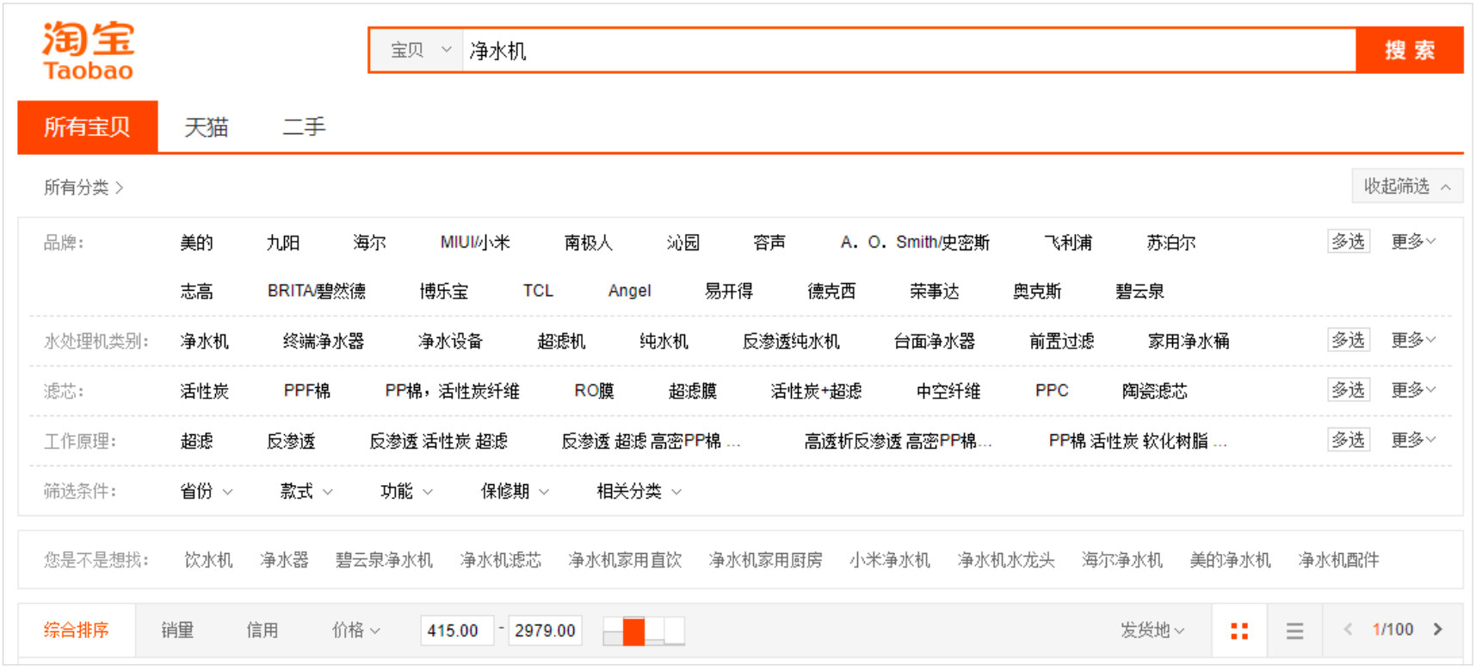
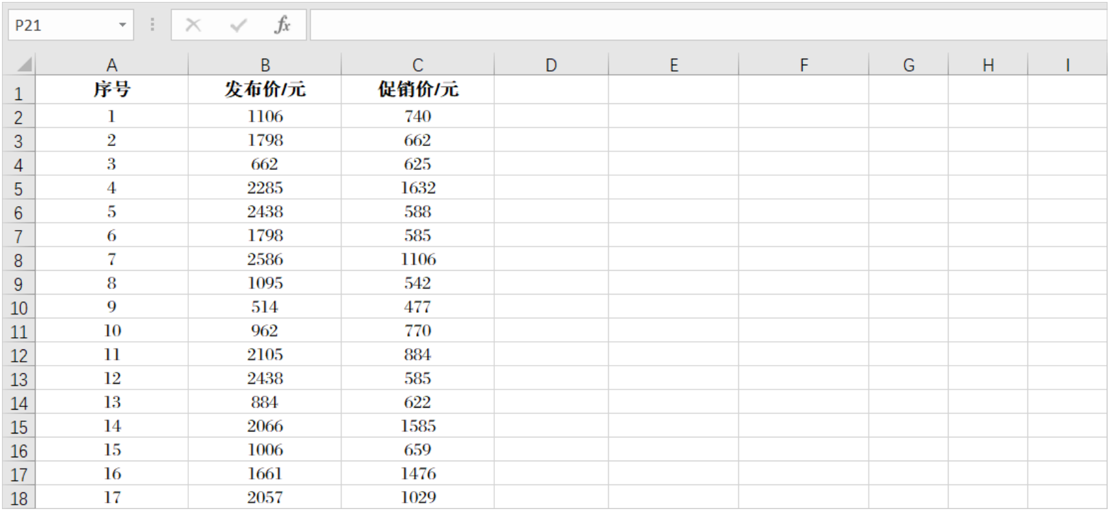
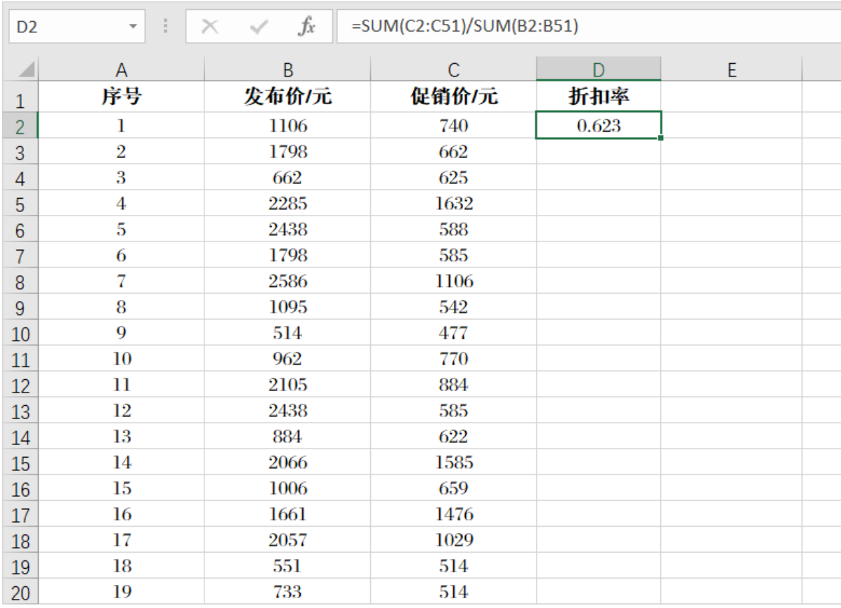
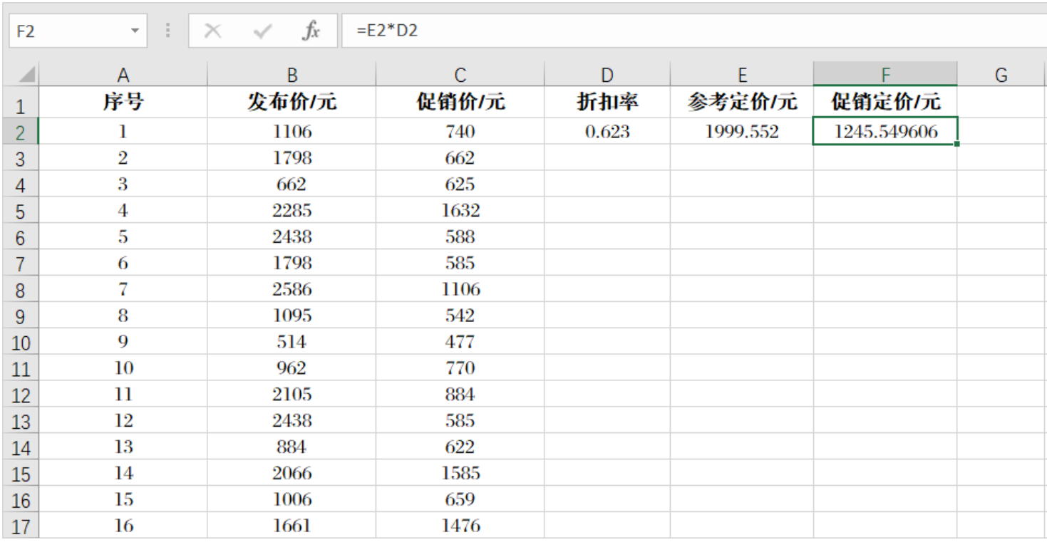
任务实战：使用黄金价格点法为商品定价
任务实施
（1）计算商品参考定价 （2）采集价格数据
（3）计算折扣率 （4）计算促销定价

Slide 34
CONTENTS
通过数据化分析规划商品
任务一
目 录
分析商品流量数据
任务二
分析商品库存数据
任务三
分析商品定价数据
任务四
综合实训
实训

Slide 35
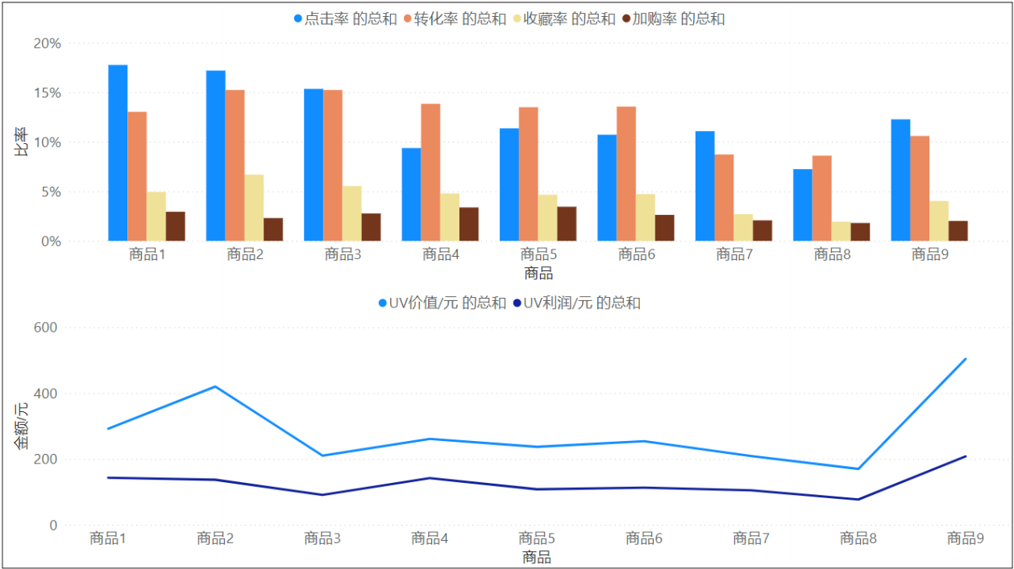
综合实训
Comprehensive Training
实训一 通过分析商品数据为商品定位
实训目标：先利用现有数据计算相应指标，然后使用柱形图和折线图展示各商品的数据，并分析各商品的表现情况。
实训描述：在 Power BI 中导入“商品定位 .xlsx”文件，新建列计算各商品的点击率、转化率、收藏率、加购率、UV 价值和 UV 利润；然后建立柱形图展示各商品的点击率、转化率、收藏率和加购率，建立折线图展示各商品的 UV 价值和 UV 利润。
参考效果

Slide 36
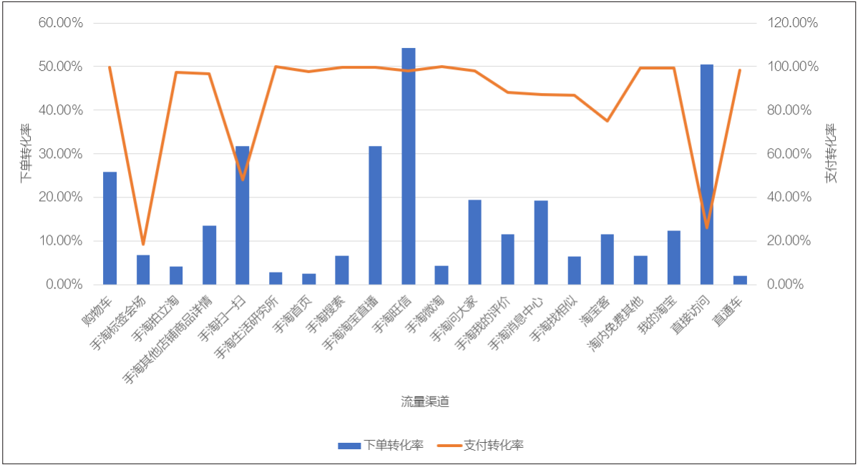
综合实训
Comprehensive Training
实训二 分析各流量渠道的转化效果
实训目标：先利用现有数据计算下单转化率和支付转化率，然后使用组合图展示各流量渠道的数据，并分析各流量渠道的转化效果。
实训描述：在 Excel 中打开“流量渠道 .xlsx”文件，计算各商品的下单转化率和支付转化率 ( 下单转化率为下单买家数与访客数的比值，支付转化率为支付买家数与下单买家数的比值）。建立组合图展示各流量渠道的下单转化率与支付转化率，其中支付转化率为次坐标轴。
参考效果

Slide 37
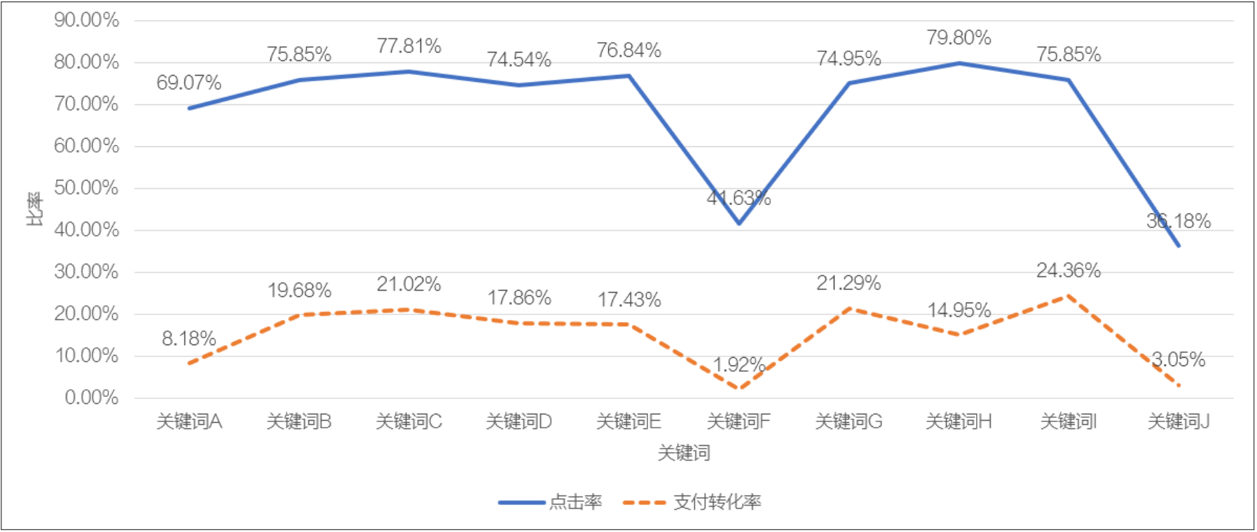
综合实训
Comprehensive Training
实训三 分析关键词的引流与转化能力
实训目标：利用现有数据指标分析各关键词的引流和转化表现。
实训描述：在 Excel 中打开“关键词 .xlsx”文件，计算各关键词的点击率和支付转化率。建立折线图展示各关键词的引流和转化数据。
参考效果

Slide 38
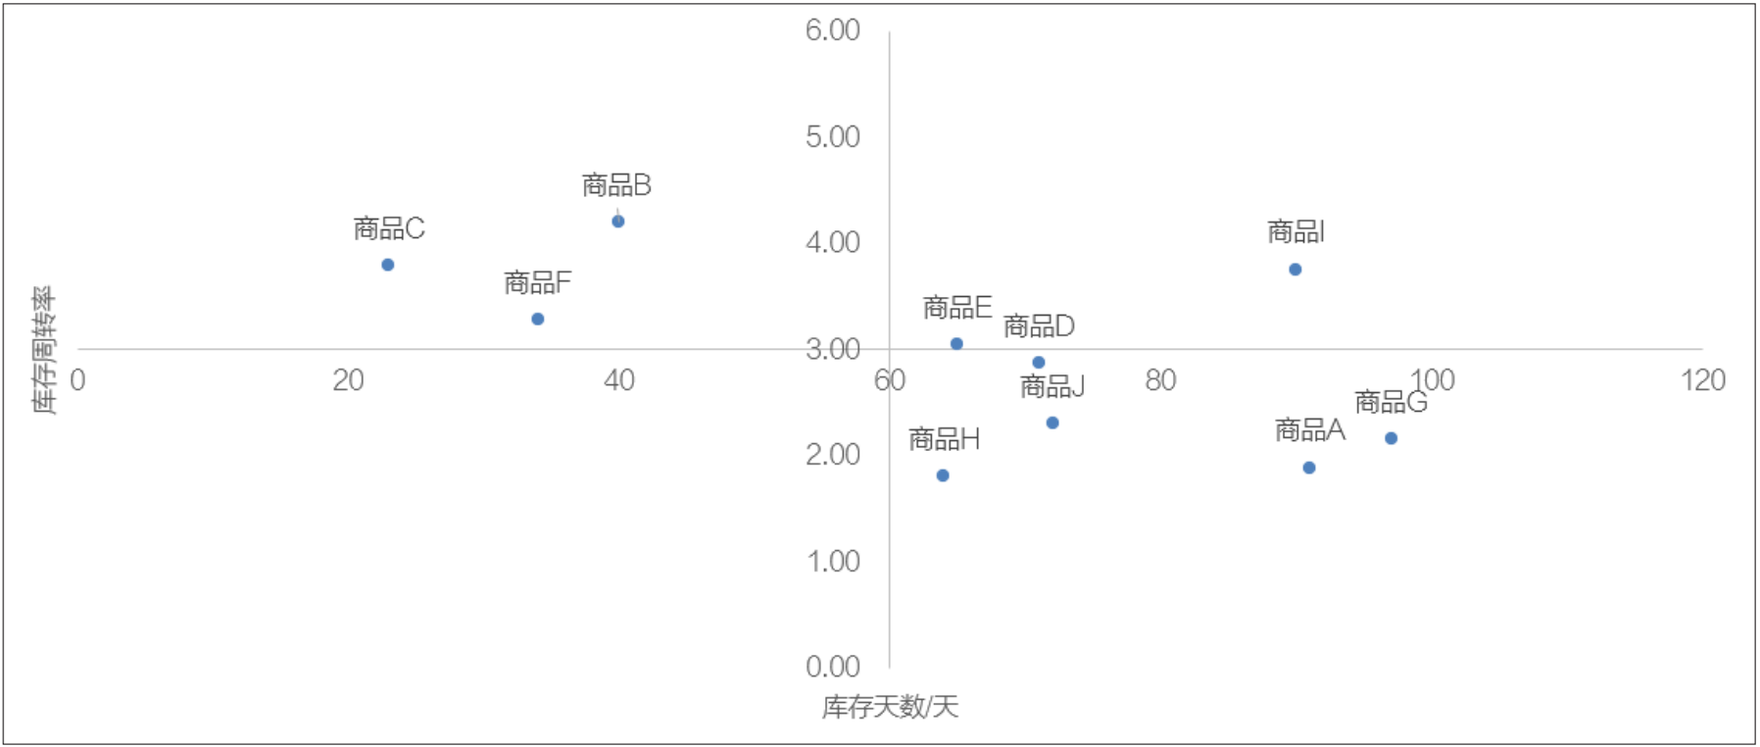
综合实训
Comprehensive Training
实训四 分析商品库存管理效果
实训目标：利用现有数据计算库存周转率并创建散点图，通过库存天数和库存周转率分析各商品的库存状态。
实训描述：在 Excel 中打开“库存管理 .xlsx”文件，计算库存周转率，然后利用库存天数和库存周转率建立散点图，调整坐标轴交叉位置，制作四象限图。
参考效果

Slide 39
祝：学有所成！
数据化运营管理（第2版 微课版）

Slide 40


更多样书申请和资源下载需求，请登录人邮教育社区（www.ryjiaoyu.com)
海量图书方便查询
囊括各大品类，您想要的应有尽有
优惠购书
教师可以申请最低折扣
学生直接优惠购买图书
免费申请样书
教师免费申请样书，
我们将安排快递迅速送达
成为作者
下载配套资源
欢迎写文章／投稿，我们强大的编辑团队将为您提供专业和高效的编辑出版服务
教学视频、PPT课件、教学案例、
习题答案、模拟试卷等丰富资源
免费下载

